Slide 1
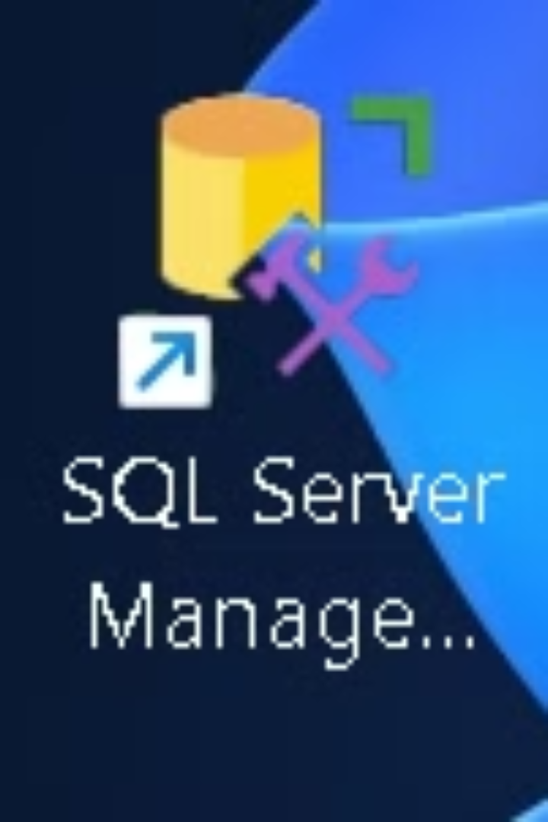
Hướng Dẫn Cài Đặt SQL Server 2022
Chào mừng bạn đến với hướng dẫn cài đặt SQL Server 2022 chi tiết. Bài viết này sẽ cung cấp các bước dễ thực hiện để cài đặt SQL Server 2022 và SQL Server Management Studio (SSMS), giúp bạn quản lý cơ sở dữ liệu một cách hiệu quả. Hãy cùng bắt đầu!

Slide 2
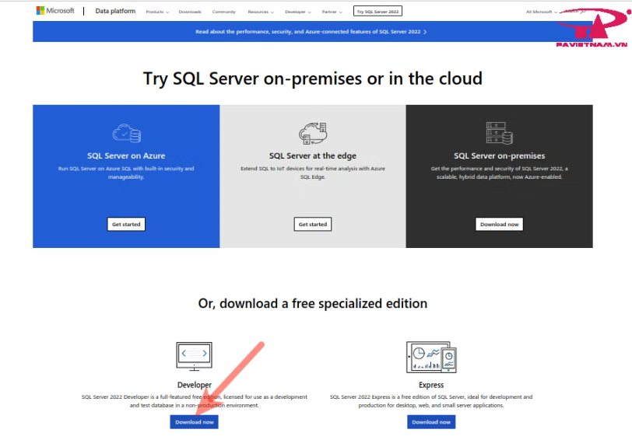
1: Cài Đặt SQL Server 2022
Bước 1: Tải File Cài Đặt SQL Server 2022
Truy Cập Trang Chủ
Để bắt đầu, hãy truy cập trang chủ của Microsoft để tải file cài đặt SQL Server 2022. Bạn có thể tìm thấy liên kết tải xuống tại đây.
Chọn Phiên Bản Developer
Click vào nút "Download" ở phần "Developer" để tải phiên bản dành cho nhà phát triển. Phiên bản này miễn phí và phù hợp cho mục đích học tập và phát triển.

Slide 3



Bước 2: Mở File Đã Tải Xuống
Tìm File
Sau khi tải xuống hoàn tất, hãy tìm đến thư mục chứa file cài đặt SQL Server 2022.
Mở File
Nhấp đúp vào file để bắt đầu quá trình cài đặt.
Một cửa sổ cài đặt sẽ hiện ra với các tùy chọn khác nhau.

Slide 4
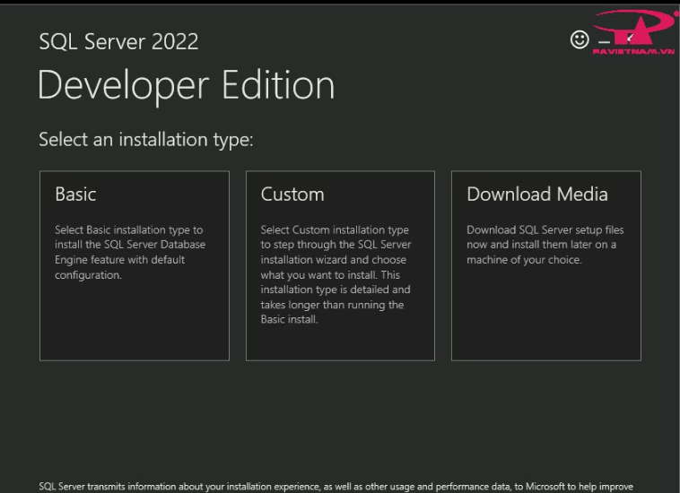
Bước 3: Chọn Tùy Chọn Cài Đặt
Basic
Custom
Download Media
Tùy chọn đơn giản nhất, ứng dụng sẽ tự động cài đặt các chức năng cơ bản.
Cho phép bạn tự cài đặt các cấu hình chuyên sâu của phần mềm.
Tải về file cài đặt offline để cài trên nhiều thiết bị mà không cần tải lại.
Chọn "Download Media" để tải file ISO (~1GB).
Notes:
Bước này cho phép chọn cách cài đặt ứng dụng Có 3 tùy chọn: Basic: Cài đặt các chức năng cơ bản một cách tự động Custom: Cho phép tự cấu hình các thiết lập nâng cao Download Media: Tải về file cài đặt offline để cài trên nhiều thiết bị Chúng tôi khuyến nghị chọn "Download Media" để tải về file ISO khoảng 5GB để cài đặt offline

Slide 5
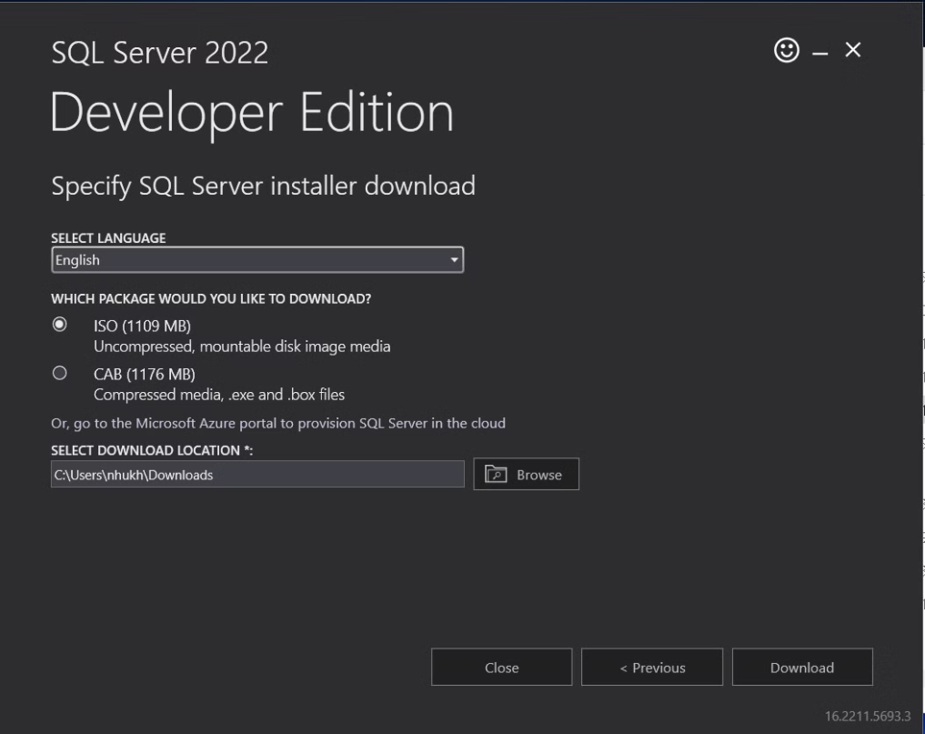
Bước 4: Chọn ISO
Sau khi chọn file ISO,
bạn cần tiến hành tải xuống file đó
Quá trình tải xuống có thể mất một vài phút tùy thuộc vào tốc độ kết nối internet của bạn
Hãy đảm bảo rằng bạn có đủ dung lượng trống trên thiết bị để lưu trữ file ISO
Notes:
Sau khi chọn file ISO, bạn cần tiến hành tải xuống file đó Quá trình tải xuống có thể mất một vài phút tùy thuộc vào tốc độ kết nối internet của bạn Hãy đảm bảo rằng bạn có đủ dung lượng trống trên thiết bị để lưu trữ file ISO Sau khi tải xuống xong, bạn có thể tiếp tục với các bước cài đặt tiếp theo

Slide 6
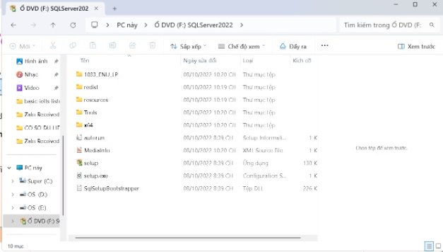
Bước 5: Mount file ISO và chạy cài đặt
Click chuột phải vào file ISO > Chọn Mount
Vào This PC, mở đĩa ảo vừa mount
Chạy file setup

Slide 7
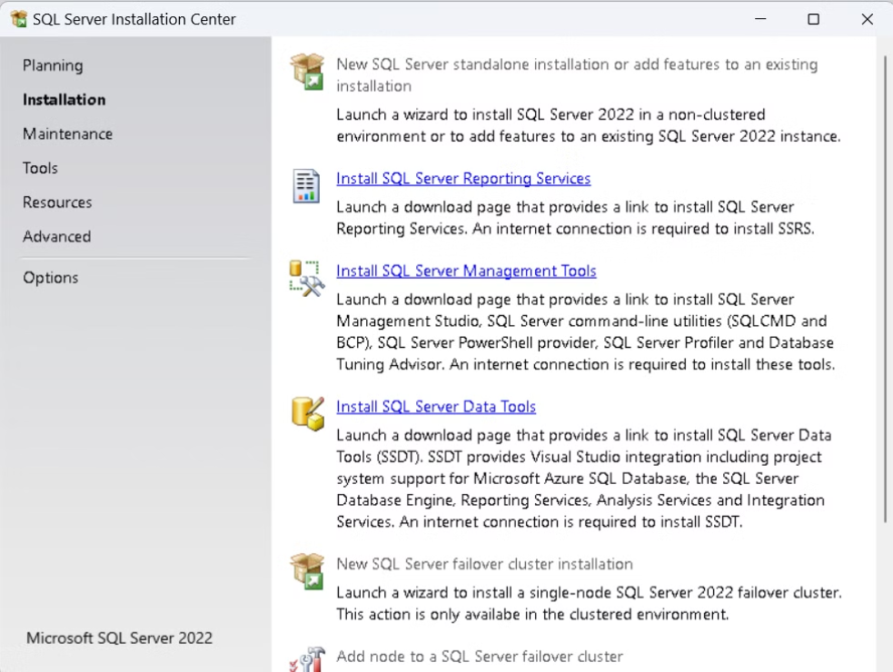
Bước 6: Chọn cài đặt SQL Server
Chọn Installation
Chọn "New SQL Server stand-alone installation"
Chọn các thành phần cần cài
(đề nghiệm chọn Database Engine Services)
Cấu hình Authentication Mode: Mixed Mode hoặc Windows Authentication
Nhấn Install và chờ hoàn tất

Slide 8
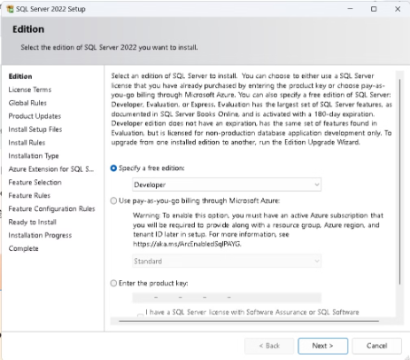
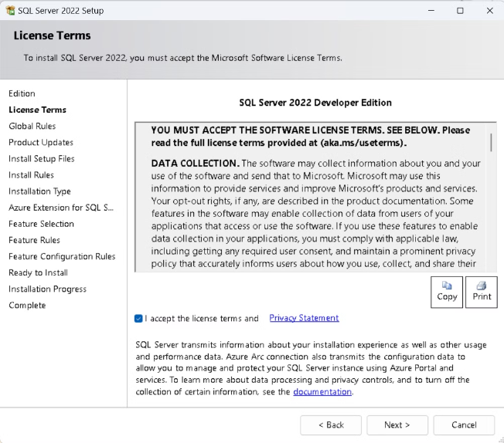
Bước 7: SQL Server 2022 Setup (Trình cài đặt SQL Server).
Chọn Developer Edition > Next
Chọn I accept the > Next

Slide 9
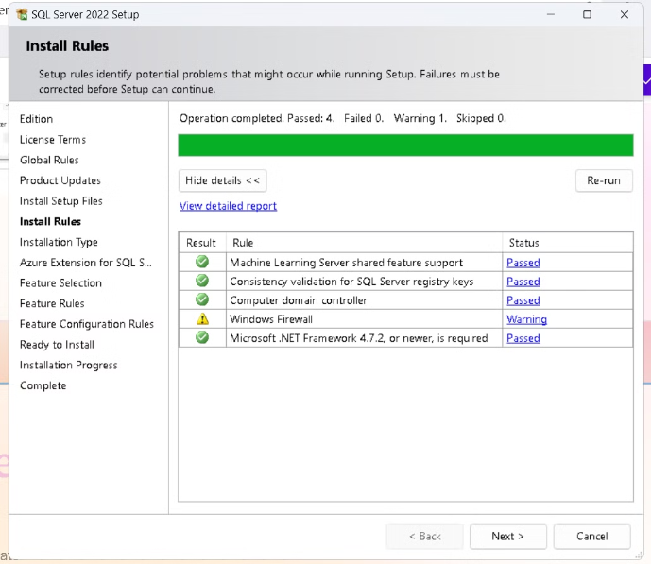
Sau khi install xong bấm > Next

Slide 10
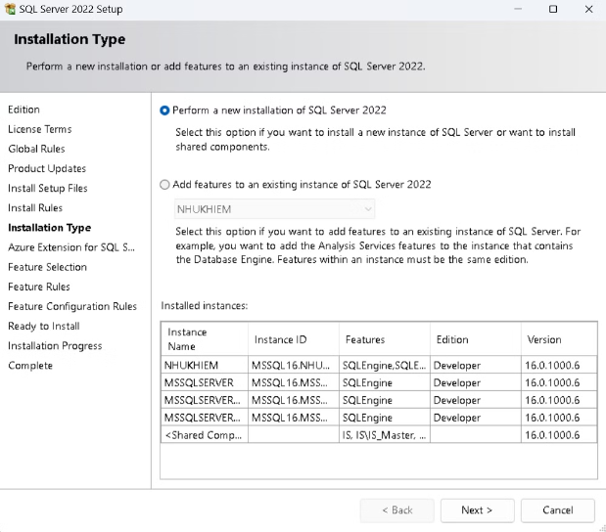
Có 2 lựa chọn :
Perform a new installation of SQL Server 2022 (Cài đặt mới SQL Server 2022)
Chọn tùy chọn này nếu bạn muốn cài đặt một phiên bản SQL Server mới hoàn toàn
Add features to an existing instance of SQL Server 2022 (Thêm tính năng vào một instance SQL Server đã cài đặt)
Chọn tùy chọn này nếu bạn đã cài SQL Server 2022 và muốn bổ sung các tính năng mới.
Chúng ta chọn Perform a new installation of SQL Server 2022 > next

Slide 11
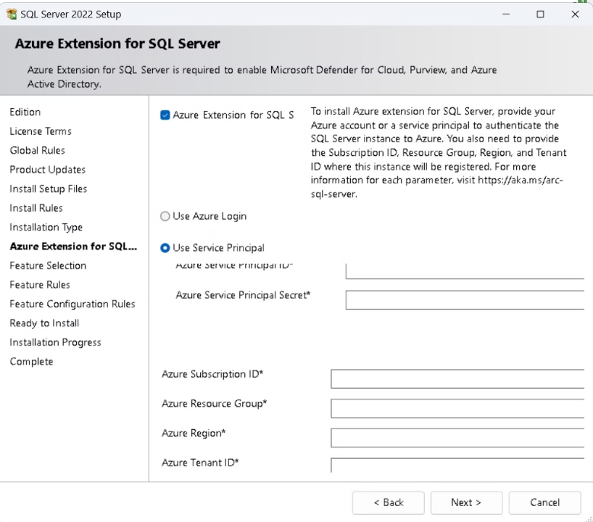
Tại mục Azure extensions for sql server, bỏ chọn Azure extensions for sql server, nhấn Next.

Slide 12
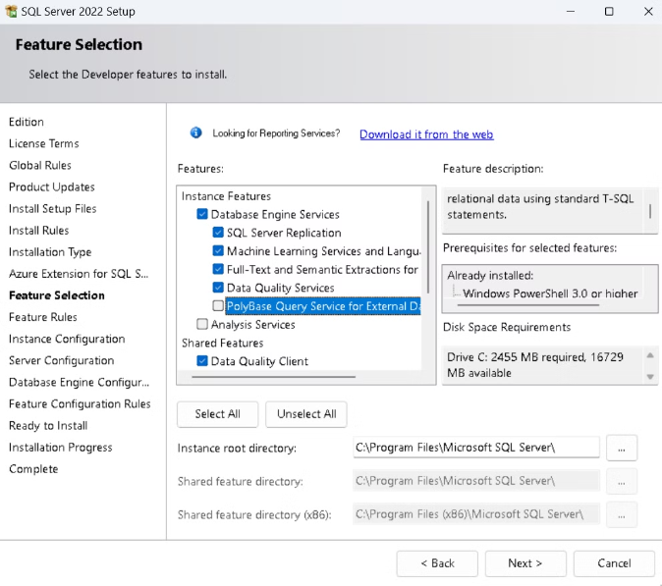
Nên chọn các mục sau (tối thiểu):
Database Engine Services (✔) → Bắt buộc vì đây là thành phần chính của SQL Server.
SQL Server Replication (✔) → Nếu bạn cần sao chép dữ liệu giữa các server.
Full-Text and Semantic Extractions for Search (✔) → Hỗ trợ tìm kiếm văn bản nâng cao.
Data Quality Services (✔) → Hỗ trợ làm sạch và chuẩn hóa dữ liệu.
Data Quality Client (✔) → Ứng dụng giúp quản lý và làm sạch dữ liệu.
Sau đó bấm Next >

Slide 13
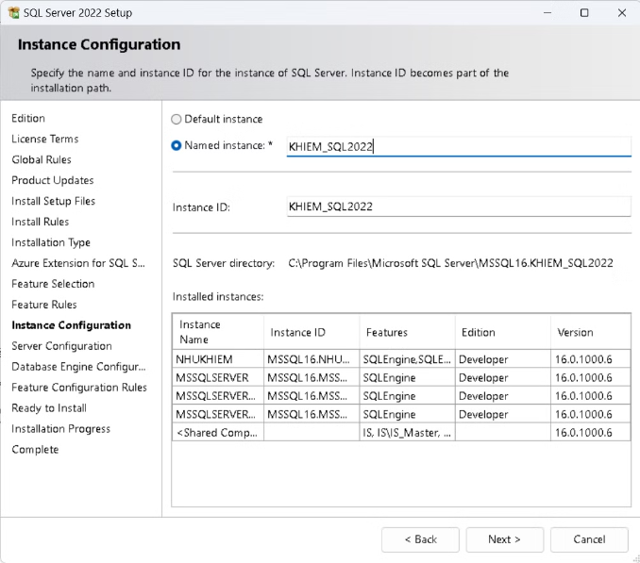
Chọn Named instance (Đặt tên riêng cho instance)
Nếu bạn muốn cài một instance mới, nhập tên tùy chỉnh vào ô trống.
Ví dụ: Named : KHIEM_SQL2022
ID: KHIEM_SQL2022
Sau đó bấm Next và chờ để tải

Slide 14
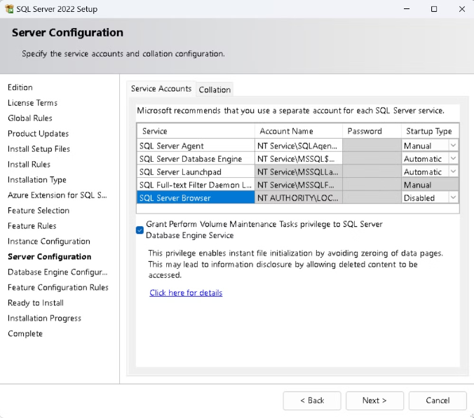
Ở bước Server Configuration, ta làm như sau:
Giữ nguyên các giá trị mặc định nếu bạn không có yêu cầu đặc biệt.
Nếu muốn SQL Server Browser luôn chạy, hãy đặt Startup Type của SQL Server Browser thành Automatic (mặc định nó đang Disabled). Điều này hữu ích nếu bạn muốn kết nối từ xa.
Tích vào ô Grant Perform Volume Maintenance Tasks nếu bạn muốn cải thiện hiệu suất ghi dữ liệu (tùy chọn).
Nhấn Next để tiếp tục.

Slide 15
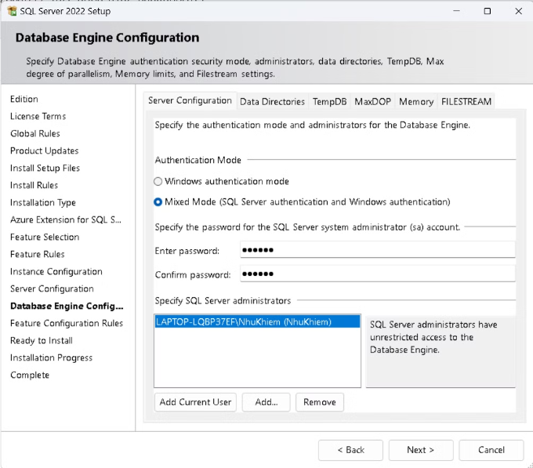
Ở bước Database Engine Configuration, bạn cần thực hiện các thao tác sau:
Chọn chế độ xác thực:
Nếu muốn sử dụng cả xác thực SQL Server và Windows, chọn Mixed Mode (đã được chọn sẵn trong ảnh).
Đặt mật khẩu cho tài khoản "sa":
Nhập mật khẩu mạnh vào cả hai ô Enter password và Confirm password.
Chọn quản trị viên SQL Server:
Nhấn Add Current User để thêm tài khoản hiện tại của bạn làm quản trị viên SQL Server.
Nhấn "Next" để tiếp tục.

Slide 16
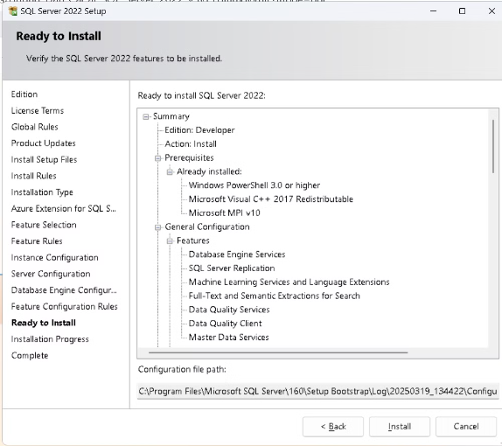
Ở bước Ready to Install, bạn chỉ cần:
✅ Kiểm tra lại thông tin cài đặt, bao gồm:
Phiên bản: Developer
Các thành phần sẽ được cài đặt:
Database Engine Services,
SQL Server Replication,
Machine Learning Services,
Full-Text Search,
Data Quality Services, v.v.
Đường dẫn cài đặt:
C:\Program Files\Microsoft SQL Server\...
Nếu tất cả đúng theo yêu cầu của bạn,
nhấn Install để bắt đầu quá trình cài đặt.
⏳ Chờ quá trình hoàn tất, sau đó nhấn Next hoặc Close để hoàn thành!

Slide 17
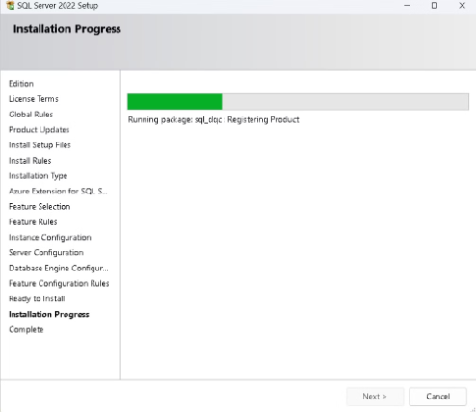
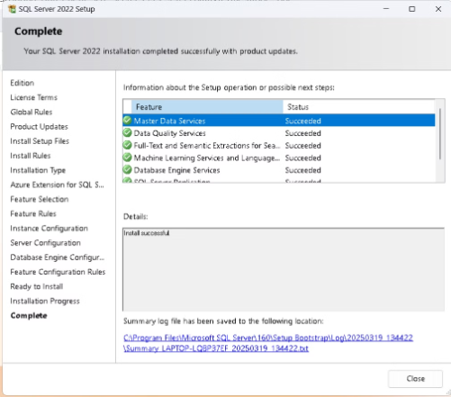
Đến đây bạn hãy chờ đây install
Sau khi cài thành công bấm Close

Slide 18
2: Cài Đặt SQL Server Management Studio (SSMS)
Bước 1: Tải File cài đặt SSMS
SQL Server Management Studio (SSMS),
một công cụ quan trọng để quản lý và thao tác với cơ sở dữ liệu SQL Server.
Bước đầu tiên là tải file cài đặt SSMS từ liên kết https://aka.ms/ssmsfullsetup
Sau khi tải xong mở file
Notes:
SQL Server Management Studio (SSMS) là một công cụ quan trọng để quản lý và thao tác với cơ sở dữ liệu SQL Server Bước đầu tiên là tải file cài đặt SSMS từ liên kết https://aka.ms/ssmsfullsetup Đây là bước cơ bản để có thể sử dụng SSMS và kết nối với các cơ sở dữ liệu SQL Server

Slide 19



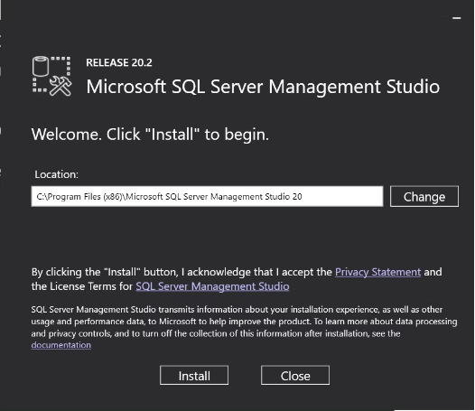
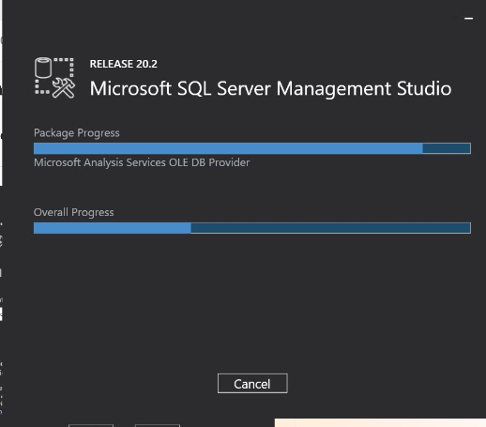
Bước 2: Cài Đặt SSMS
Bấm Install
Chờ Đợi
Hoàn Tất
Mở file vừa tải xuống và bấm Install. Chờ đợi quá trình cài đặt hoàn tất.

Slide 20
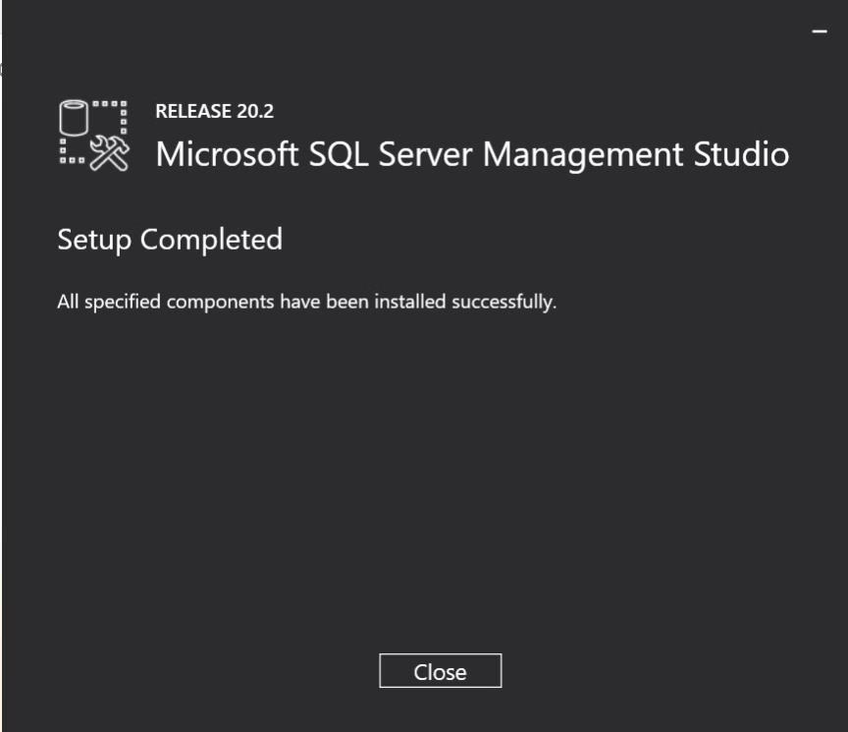
Bước 3: Hoàn Tất Cài Đặt
1
Đợi cài xong
Chờ quá trình cài đặt hoàn tất.
2
Khởi động lại máy
Nên khởi động lại máy tính.
3
Bấm Close
Chọn Close để hoàn tất.

Slide 21
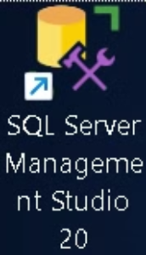
3 : Đăng nhập
Bước 1: Mở phần mềm SQL Server Management Studio 2020

Slide 22
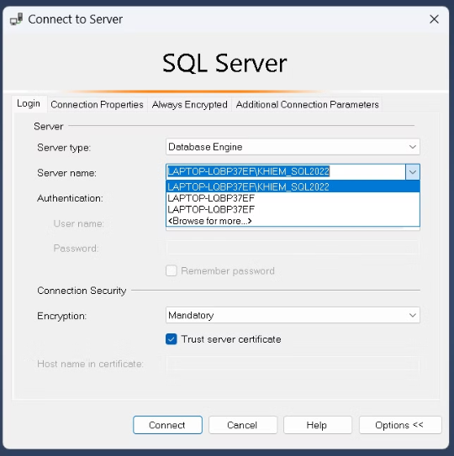
Bước 2: Đăng nhập vào SQL Server từ SQL Server Management Studio (SSMS)
Chọn chế độ đăng nhập Windows Authentication
Server type: Chọn Database Engine.
Server name: Chọn name vừa tạo
LAPTOP-LQBP37EF\KHIEM_SQL2022.
Authentication: Chọn Windows Authentication.
Nhấn Connect.

Slide 23
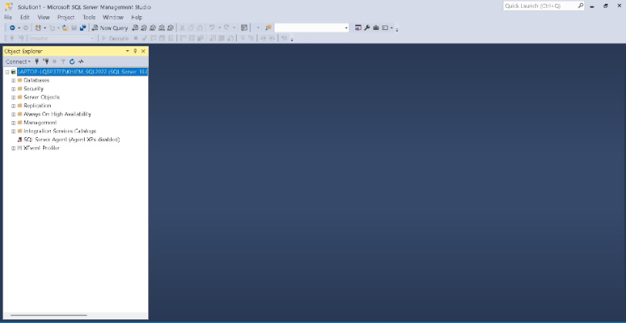
Đăng nhập thành công sẽ có giao diện như này

Slide 24

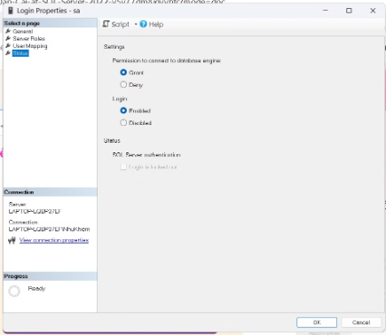
Kết nối bằng SQL Server Authentication
Chọn Security → login→Nhấn và sa
Chọn Grant và login là enabled rồi OK

Slide 25
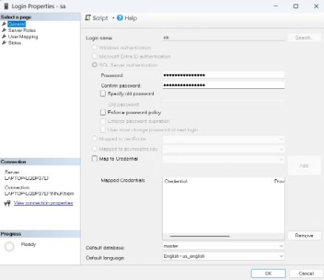
Điền mật khẩu nếu chưa cài rồi chuyển qua status

Slide 26
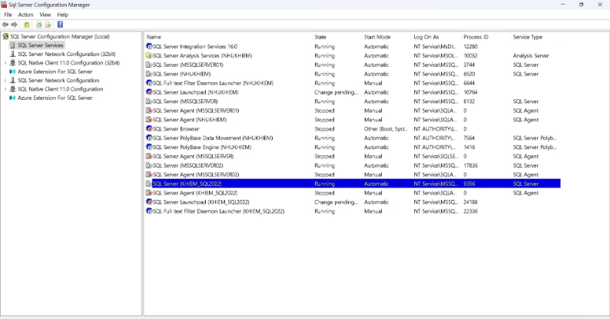
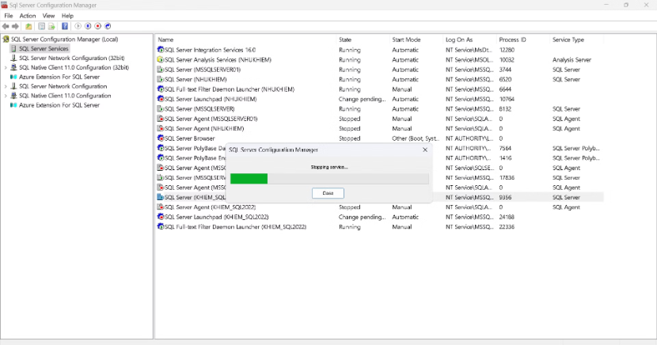
Mở SQL Server Configuration Manager.
Chọn mục SQL Server Services ở cột bên trái.
Sau đó chọn SQL Server(KHIEM_SQL2022) → Nhấp chuột phải bấm restart → Sau đó chờ cài đặt lại

Slide 27
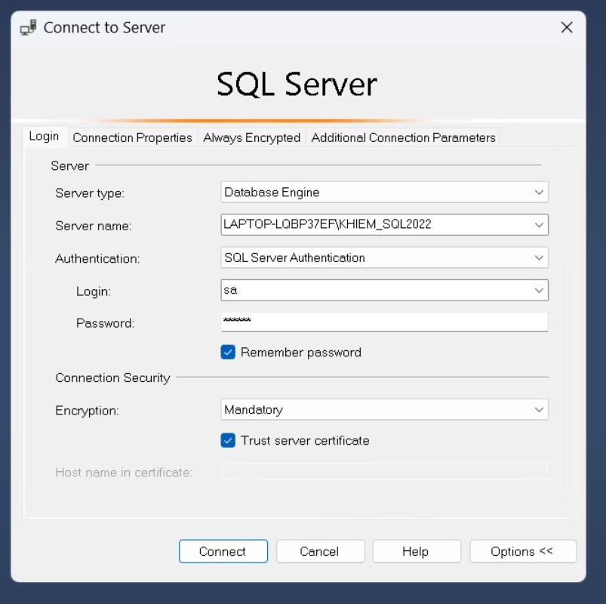
Đăng nhập lạlại SQL Server từ SQL Server Management Studio (SSMS)
Chọn chế độ đăng nhập SQL SeServer Authentication
Server type: Chọn Database Engine.
Server name:
Chọn LAPTOP-LQBP37EF\KHIEM_SQL2022.
Authentication:
Chọn SQL Server Authentication.
login: sa
Password: vừa đặt
Nhấn Trust server
Nhấn Connect.

Slide 28
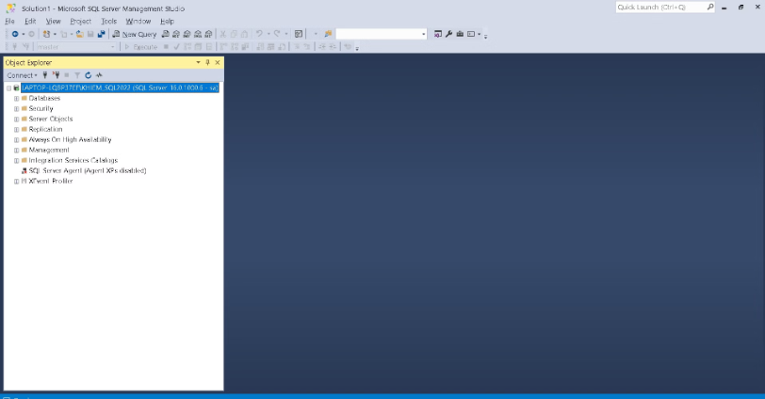
Đăng nhập thành công bằng tài khoản SA

Slide 29
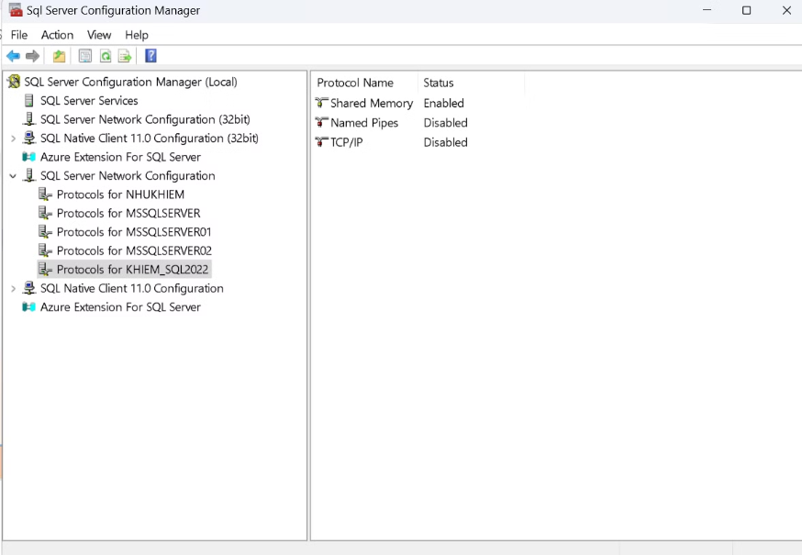
4 : Cấu hình
1.Cấu hình Dynamic Port & Mở Port trên Firewall
1.1. Mở SQL Server Network Configuration
Mở SQL Server Configuration Manager.
Chọn SQL Server Network Configuration
→ Protocols for MSSQLSERVER (hoặc instance đang dùng).
VD: Protocols for KHIEM_SQSQL2022

Slide 30
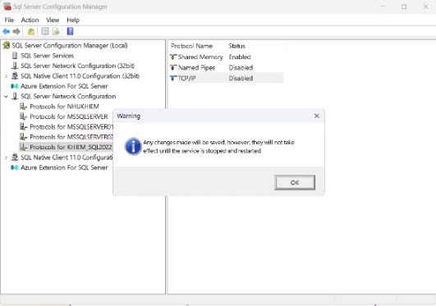
Kiểm tra TCP/IP đã được Enable chưa.

Slide 31
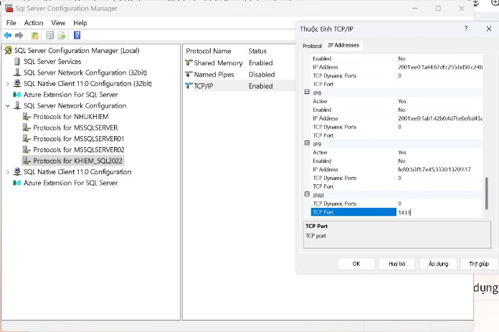
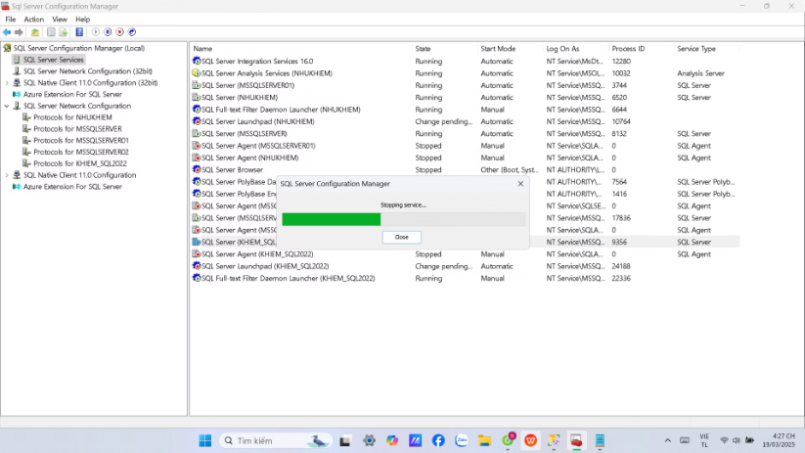
1.2. Cấu hình Dynamic Port hoặc Static Port
Trong cửa sổ Protocols for MSSQLSERVER,
nhấp đúp vào TCP/IP.
Chuyển sang tab IP Addresses.
Kéo xuống tìm IPAll,
kiểm tra TCP Dynamic Ports.
Nếu bạn muốn dùng Dynamic Port,
giữ nguyên giá trị hiện có.
Nếu muốn dùng Static Port,
xóa Dynamic Port, nhập 1433 vào ô TCP Port.
Nhấn Apply→OK và Restart SQL Server trong SQL Server Services để áp dụng thay đổi.

Slide 32
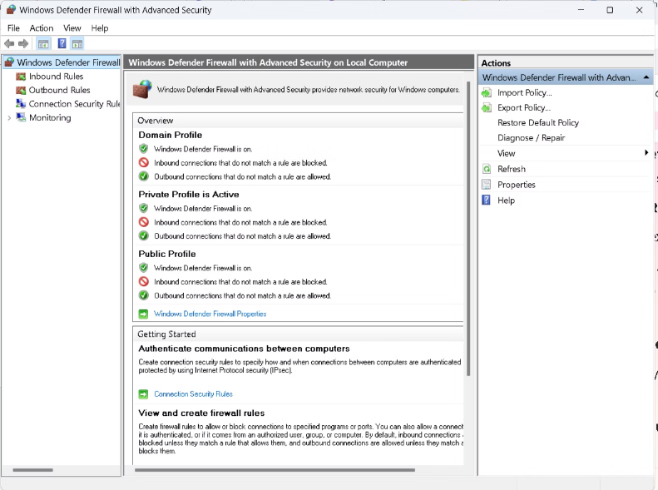
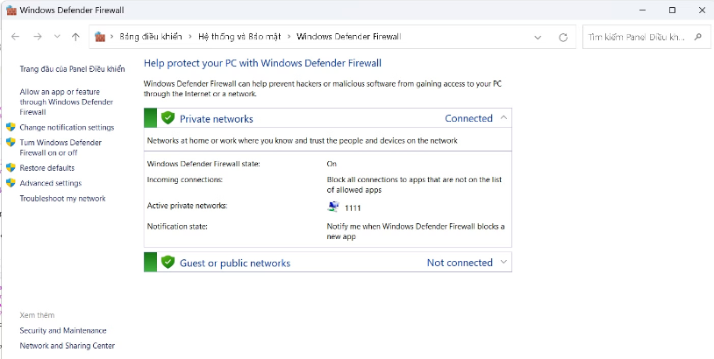
1.3. Mở port trên Windows Firewall
B1: Mở Windows Defender Firewall
B2: Chọn Advanced settings.

Slide 33
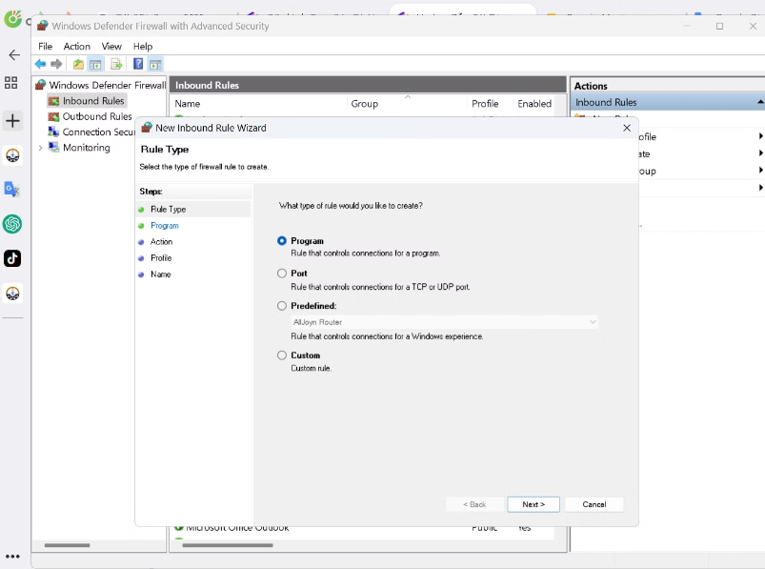
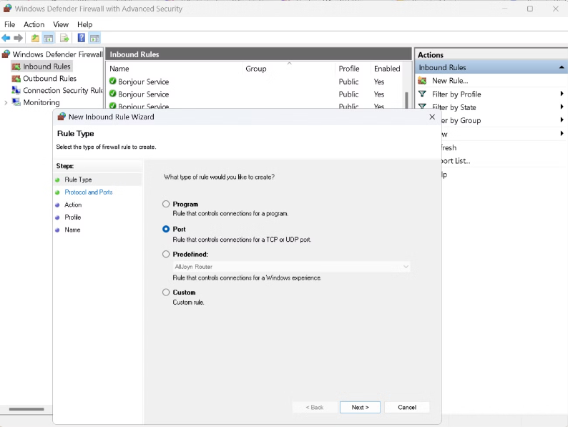
B3: Chọn Inbound Rules (bên trái) → New Rule (bên phải) sau đó sẽ hiện bảng như này.
B4: Chọn Port → Next.

Slide 34
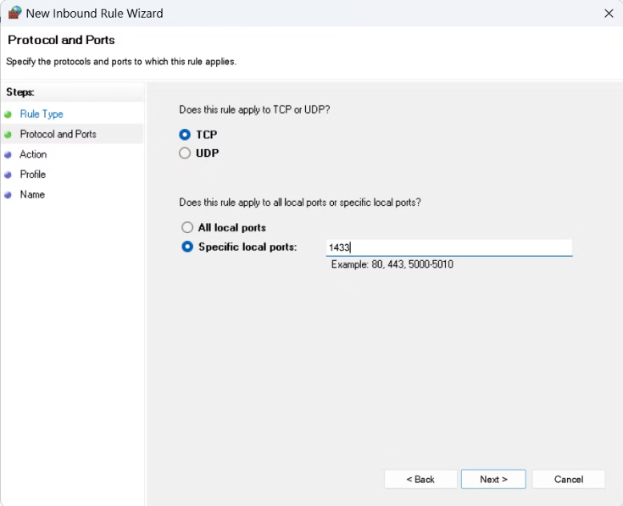
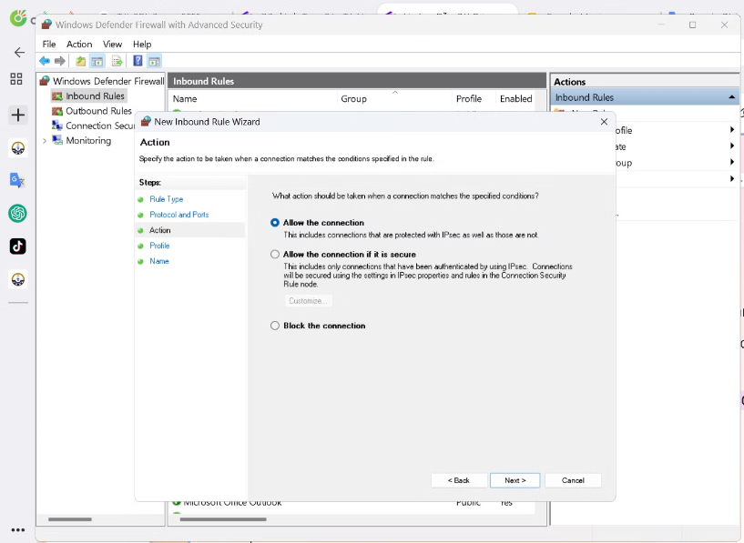
B4: Chọn TCP, nhập 1433 (hoặc port bạn đã cấu hình) vào ô Specific local ports → Next.
B5: Chọn Allow the connection → Next.

Slide 35
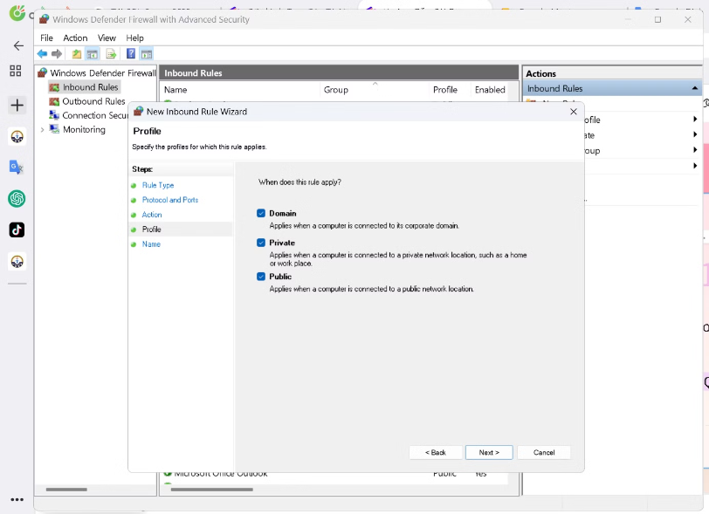
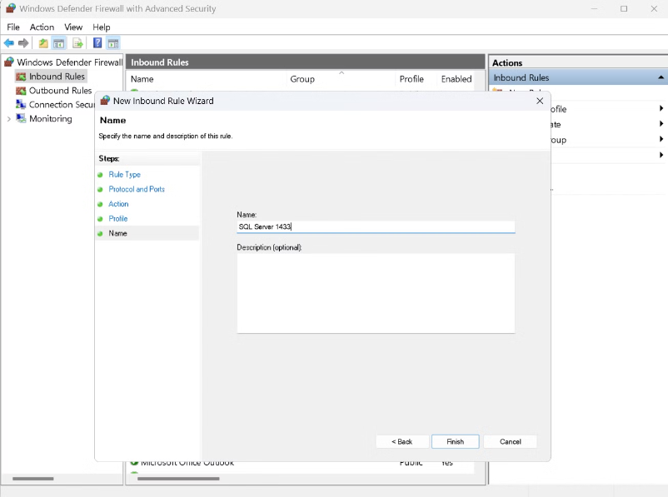
B6: Áp dụng rule này cho Domain, Private, Public
→ Next.
B7: Đặt tên rule (ví dụ: SQL Server 1433)
→ Finish.

Slide 36
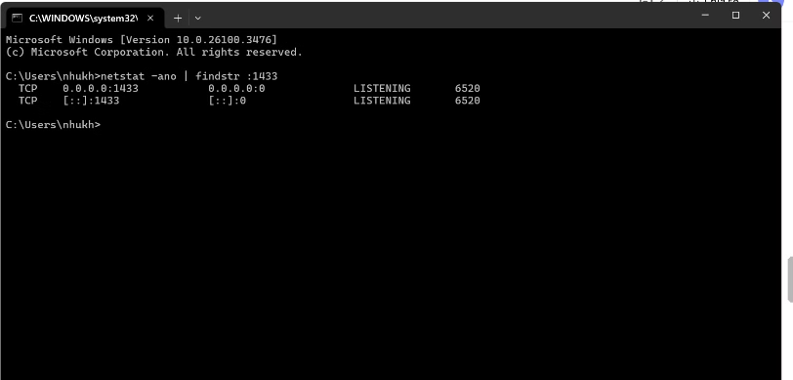
B8: Kiểm tra SQL Server có đang lắng nghe trên cổng 1433 không
Mở Command Prompt (Win + R, nhập cmd, nhấn Enter).
netstat -ano | findstr :1433
Nếu thấy dòng hiển thị LISTENING, nghĩa là SQL Server đang chạy trên cổng này.

Slide 37
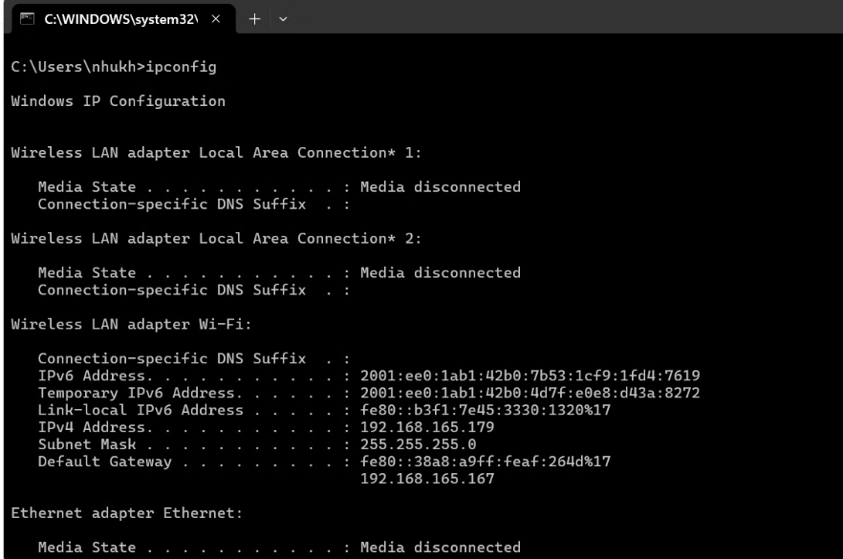
2. Cấu hình NAT Port trên Router để truy cập SQL Server từ IInternet
Bước 1: Xác định IP nội bộ của máy tính
Bước 2: Yêu cầu: Bạn cần có quyền truy cập router/modem để NAT port.
Bạn cần biết địa chỉ IP nội bộ của máy chạy SQL Server.
🔹 Cách kiểm tra:
Nếu không có sang cách 3
Mở Command Prompt (cmd)
Gõ lệnh: ipconfig
Tìm dòng IPv4 Address trong phần Wi-Fi hoặc Ethernet
Ở đây là : 192.168.16179

Slide 38
3.Trường hợp không thể NAT Port trên Router – Dùng VPN Tunnel
Dùng ZeroTier (Miễn phí, dễ cấu hình)
ZeroTier giúp tạo một mạng LAN ảo, cho phép bạn kết nối SQL Server
từ xa mà không cần NAT port.
Bước 1: Cài đặt ZeroTier trên máy cài SQL Server
Tải ZeroTier tại: https://www.zerotier.com/download/
Cài đặt và mở phần mềm ZeroTier One.
Đăng ký tài khoản trên https://my.zerotier.com/.
Tạo mạng mới trong ZeroTier Central và ghi lại Network ID.

Slide 39
Bước 2: Thêm máy chủ SQL Server vào ZeroTier
Mở ZeroTier One trên máy cài SQL Server.
Nhập Network ID → Join Network.
Vào ZeroTier Central, chấp nhận thiết bị vừa kết nối.
Bước 3: Thêm máy client vào ZeroTier
Cài ZeroTier trên máy muốn kết nối từ xa.
Join vào Network ID giống máy chủ.

Slide 40
Bước 4: Kết nối SQL Server qua IP ZeroTier
Chạy ipconfig trên máy SQL Server, tìm IP ZeroTier (thường là 192.168.xx.xx).
Trên máy client, mở SSMS và kết nối với:
192.168.165.179,1433
3. Đăng nhập bằng SQL Authentication (sa/password).
✅ Giờ bạn có thể kết nối SQL Server từ xa mà không cần NAT port! 🎉

